Slide 1
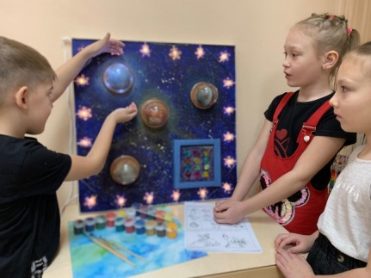
Инновационный проект:
«Формирование основ правовой
культуры старших дошкольников»
Муниципальное бюджетное дошкольное образовательное учреждение муниципального образования город Краснодар
«Центр развития ребёнка - детский сад № 90»
Цель проекта: создание психолого-педагогических условий формирование основ правовой культуры дошкольников
Организация сетевого
взаимодействия инновационной
деятельности с детскими садами и детской городской библиотекой им. С.Я. Маршака
Инновационность проекта заключается в разработке и внедрении новой модели формирования основ правовой культуры старших дошкольников
Результативностью инновационного
проекта является :
Разработка и реализация Сюжетно—ролевого квеста «Путешествие с маленьким принцем».
1.Обеспечение психолого—педагогических и организационных условий формирования
основ правовой культуры старших дошкольников.
Лекторий для педагогов и родителей.
Реализации дополнительных и парциальных образовательных программ поформированию основ правовой культуры старшего дошкольника
Продукты проекта:
2.Повышение уровня сформированности основ правовой культуры старших
дошкольников.
3. Применения разработанных программ по формированию основ правовой
культуры старших дошкольников в практике дошкольных образовательных организаций

